Slide 1
Bluebird
Прихач А.А
Сазонова Е.С

Slide 2
Node.js
npm install bluebird
const Promise = require ( " bluebird " ) ;
Promise.config({ warnings: true, longStackTraces: true });

Slide 3
Browsers
Полная сборка bluebird.js
Полная сборка уменьшенная bluebird.min.js
Основная сборка bluebird.core.js
Основная сборка уменьшенная bluebird.core.min.js
< script type = " text / javascript " src = " /scripts/bluebird.js " > < / script >

Slide 4
Promise.try() -> Promise.attempt()
.catch() -> .caught()
.finally() -> .lastly()
.return() -> .thenReturn()
.throw() -> .thenThrow()

Slide 5
Полнофункциональный без раздувания
Легко отлаживать
Работает везде
Совместимость с программами

Slide 6
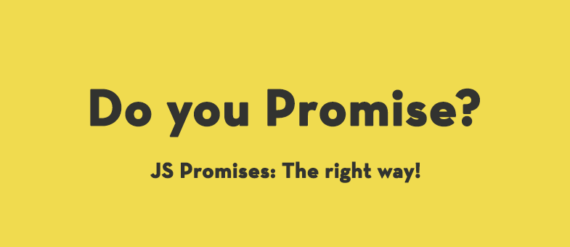
Promise (обычно их так и называют «промисы», «обещания») – предоставляют удобный способ организации асинхронного кода.

Slide 7
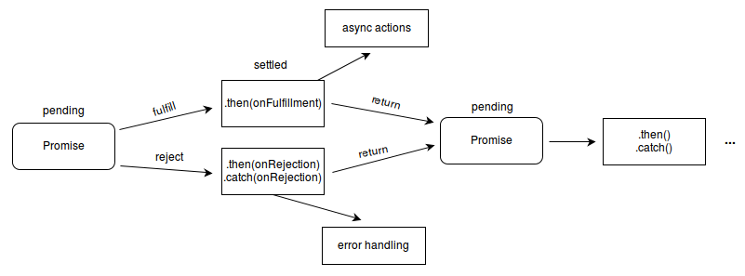
Promise.Then Promise.Catch

Slide 8
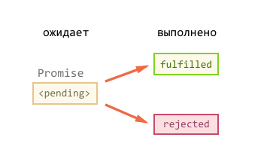
Три состояния:
ожидание (pending)
выполнено (fulfilled)
отклонено (rejected)

Slide 9
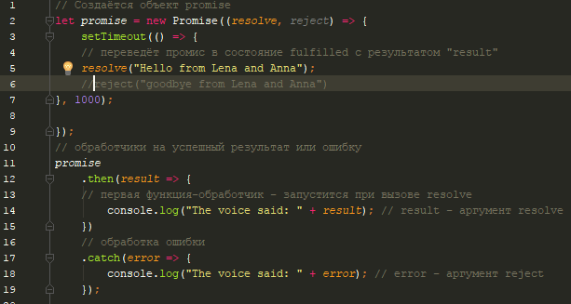

Resolve and Reject

Slide 10
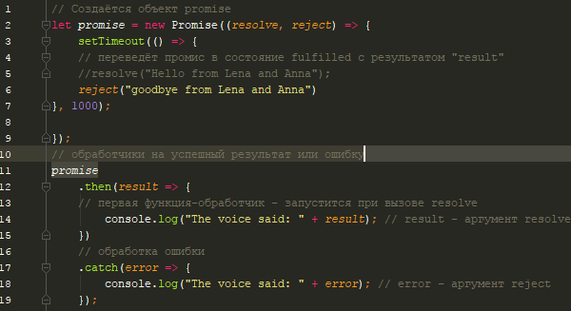

Resolve and Reject

Slide 11
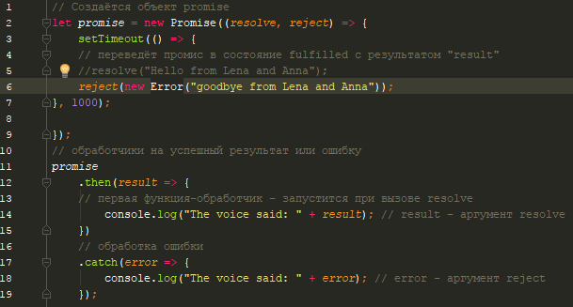

Resolve and Reject

Slide 12
Цепочки
1. Трансформируем значение
const promise = new Promise(function(resolve, reject) { resolve(1);});
promise.then(function(val) {
console.log(val); // 1
return val + 2
}).then(function(val) {
console.log(val); // 3
});
:
get('story.json').then(function(response) {
return JSON.parse(response);
}).then(function(response) {
console.log("Yey JSON!", response);
});

Slide 13
2. Очередь из асинхронных действий
getJSON('story.json').then(function(story) { //дает нам набор URL-адресов
return getJSON(story.chapterUrls[0]);
}).then(function(chapter1) {
console.log("Got chapter 1!", chapter1);
});

Slide 14
3. Цепочка с catch
fetch('https://api.github.com/users/user').then(function(response){ if(response.status === 200){
return response;
}
throw new Error(response.status);
}) .then(function(response){
return response.json();
}) .then(function(data){
console.log(data.name);
}) .catch(function(error){
console.log(error.stack);
})

Slide 15
.catch()
let promise = new Promise(function (resolve, reject) { reject(new Error(('MyError'))); }); promise.then(data=>{ console.log(data); }).catch(error=>{ console.log(error + '!'); });

Slide 16
let promise = new Promise(function (resolve, reject) { reject(new TypeError(('TypeErr'))); }); promise.then(data=>{ console.log(data); }).catch(TypeError, ReferenceError, (error)=>{ console.log(error + '!'); }). catch(error=>{ console.log(error + '!!!'); });

Slide 17
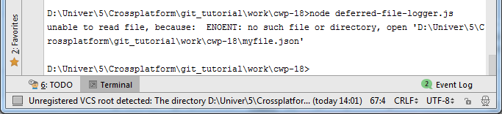
.error()
const fs = Promise.promisifyAll(require("fs")); fs.readFileAsync("myfile.json").then(JSON.parse).then(function (json) { console.log("Successful json") }).catch(SyntaxError, function (e) { console.error("file contains invalid json"); }).error(function (e) { console.error("unable to read file, because: ", e.message); });

Slide 18
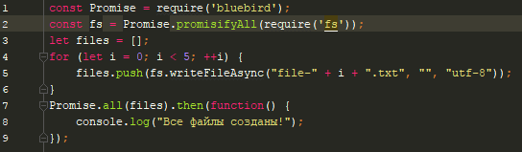

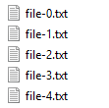
Promise.all

Slide 19
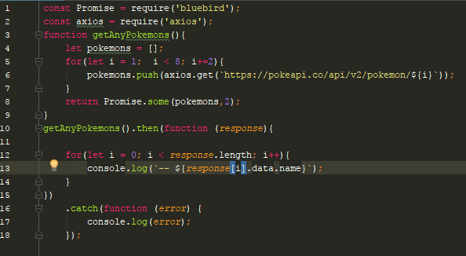

Promise.some

Slide 20
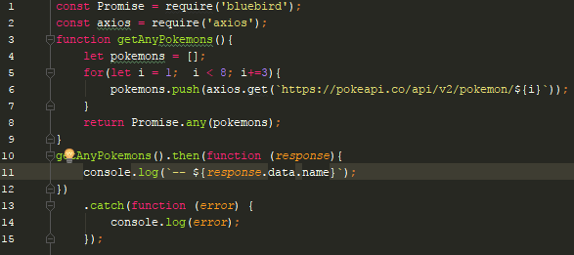

Promise.any

Slide 21
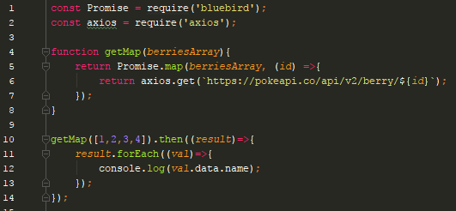

Promise.map

Slide 22
Promise.promisify
const fs = require('fs'); function reader(path) { return new Promise((resolve, reject) => { fs.readdir(path, (err, list) => { if (err) { reject(err); return; } resolve(list); }); }); } reader('.') .then(list => { console.log(list); process.exit(0); }) .catch(err => { console.error(err); process.exit(1); });

Slide 23
const reader = Promise.promisify(require("fs").readdir);
reader('.') .then(list => { console.log(list); process.exit(0); }) .catch(err => { console.error(err); process.exit(1); });

Slide 24
Promise.promisifyAll
constfs=require("fs");
Promise.promisifyAll(fs);
fs.readFileAsync("file.js", "utf8").then(...)

Slide 25
.cancel
Promise.config({ warnings: true, longStackTraces: true,
cancellation: true });

